Slide 1
#Reto 0.1. Estoy vivo
Vamos a realizar el ejemplo básico de “hola mundo” en Arduino.
Utilizaremos:
  El LED interno del pin 13
  Un LED externo conectado en un pin PWM.
Queremos que tanto el LED interno (pin 13) como el externo, se enciendan y apaguen 2 veces:
    El LED interno (pin13) utilizará señal digital: ON / OFF
    El LED externo (pin PWM) utilizará señal modulada con valores de 0 a 110.

Slide 2
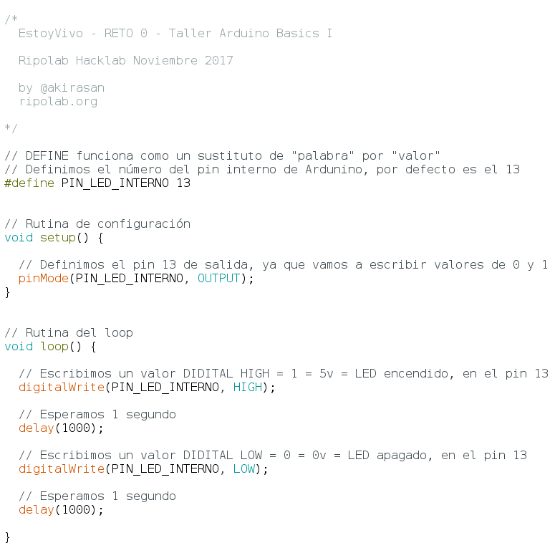
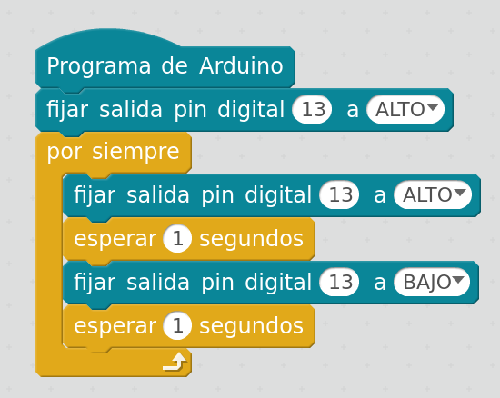
#Reto 0.1. El código LED INTERNO
http://editor.makeblock.com/ide.html

Slide 3
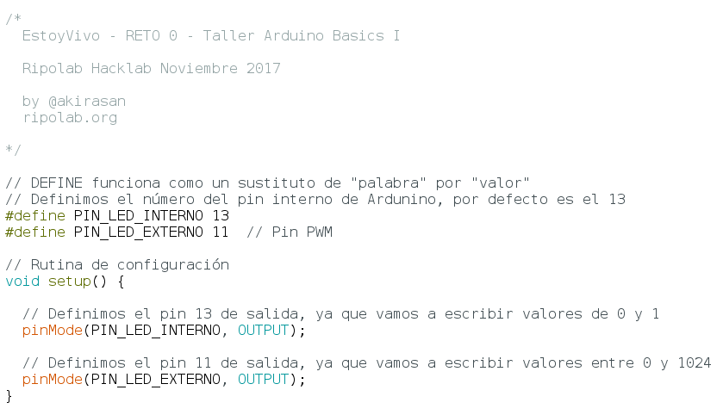
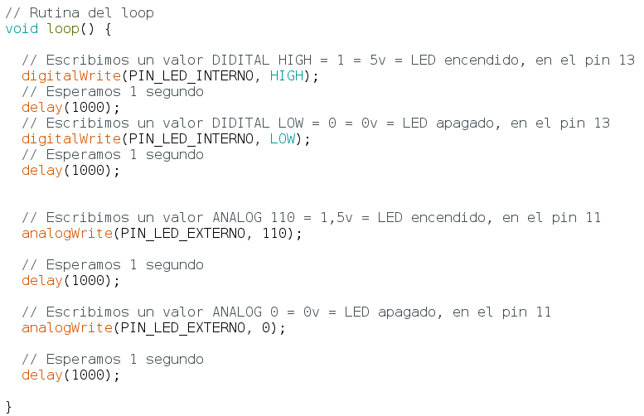
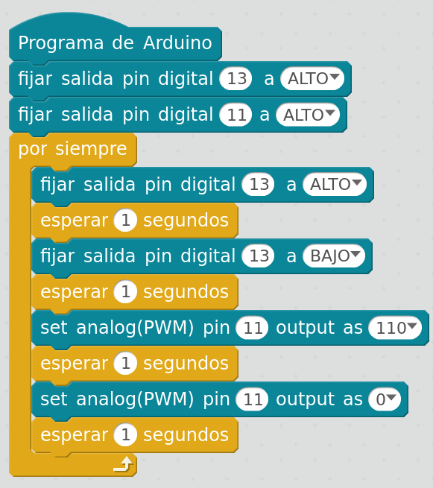
#Reto 0.1. El código LED EXTERNO

Slide 4
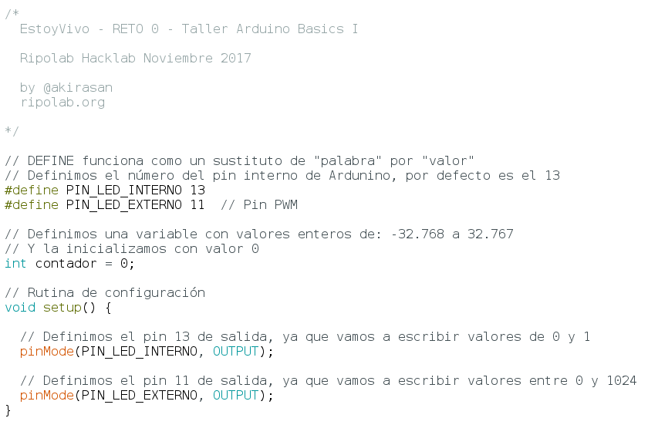
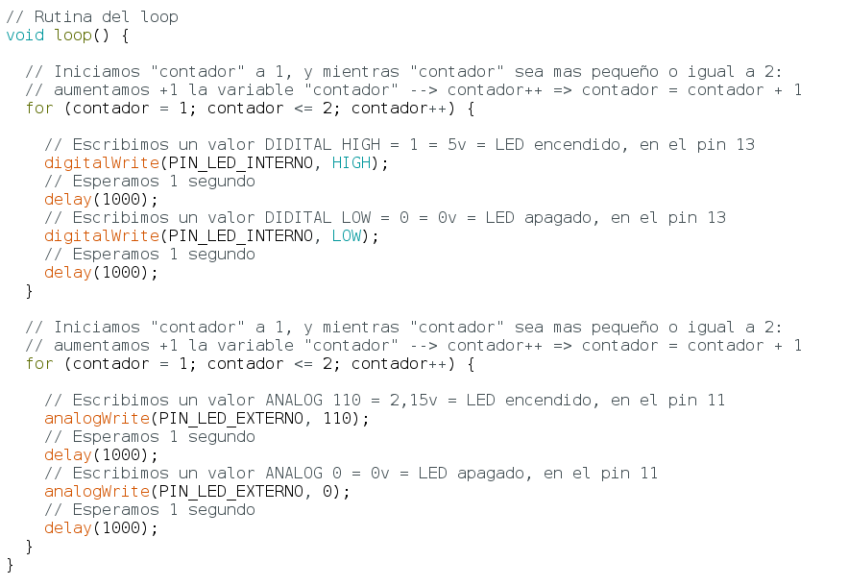
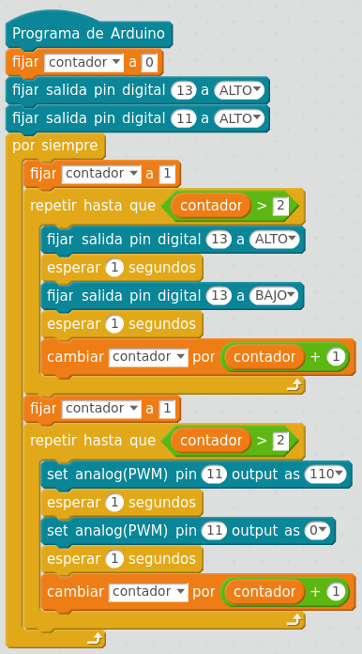
#Reto 0.1. El código x2 (encender y apagar)

Slide 5
#Reto 0.1. BONUS EXTRA
Aumentar la velocidad del parpadeo.
Utilizando solo el LED externo, implementar efecto “fade” fundido: de 0 a 110 y de 110 a 0.

